Slide 1
표 만들기 proc tabulate 문
김혜정
010-6638-0076

Slide 2
I . 표만들기 기초

Slide 3
proc tabulate 문에서 알고 싶은 것
: 통계 분석보다는 “자료 요약”에 초점
proc tabulate에서 주로 쓰는 용어
all : 전체
n : 사례수
pctn : 퍼센트
mean : 평균
std : 표준편차
sum : 합

Slide 4
proc tabulate; class 분류변수; var 수량변수; 형식으로
지정해야 각 변수를 사용하여 표를 만들 수 있다.
분류변수는 값이 연속되지 않는다. (예, 성별)
수량변수는 값이 연속된다. (예, 몸무게)
분류변수
수량변수
학과
시험점수
자존감 문항으로
측정된 자존감 점수
자존감 점수를
평균을 기준으로
높음/낮음으로 나눔

Slide 5
proc tabulate; class 분류변수; var 수량변수;
table __________________________________ ;
기본 형식
data a;
input sex gra test;
cards;
1 1 70
1 1 65
2 1 82
1 1 55
2 1 67
2 1 88
2 1 78
1 1 77
2 1 85
1 2 91
2 2 89
1 2 95
2 2 100
. . 70
. 3 90
;

Slide 6

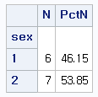
proc tabulate; class 분류변수; var 수량변수;
table __________________________________ ;
콤마(,) 왼쪽은 세로로, 콤마 오른쪽은 가로로 출력됨.
결과물 1
결과물 2
콤마를
하나 더
넣으면
어떻게 될까?

Slide 7

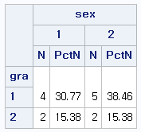
proc tabulate; class 분류변수; var 수량변수;
table __________________________________ ;
콤마(,) 왼쪽은 세로로, 콤마 오른쪽은 가로로 출력됨.
변수 안에 다른 변수를 넣거나 통계치를 넣고 싶을 땐 곱해주면(*) 됨.
결과물 1
결과물 2

Slide 8
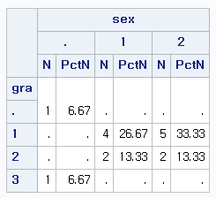
proc tabulate missing; class 분류변수; var 수량변수;
table __________________________________ ;

Slide 9
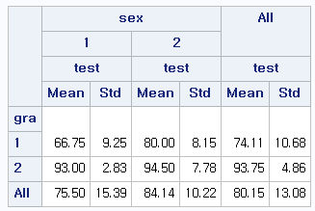
살면서 (아마도) 가장 많이 쓰는 표의 형식
소수점 셋째 자리까지 출력하고 싶다면?

Slide 10
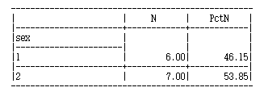
proc tabulate; class sex gra; var test;
table gra all, (sex all)*test*(mean*f=8.3 std*f=8.3); run;
*f=8.3에서 소수점 앞의 숫자(8)가 의미하는 바는? 컬럼의 수
(SAS가 9.4로 업그레이드 되면서 의미 없어짐, 숫자가 차지하는 컬럼 수 이상만 쳐주면 됨)
*f=8.3에서 소수점 뒤의 숫자(3)가 의미하는 바는? 소수점 자리 수

Slide 11
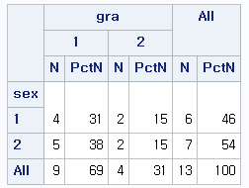
다음과 같은 결과를 출력하고 싶다면?

Slide 12
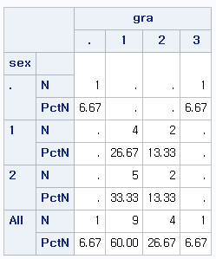
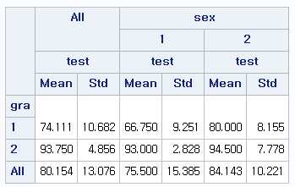
I . 표만들기 기초 연습문제
연습문제 1
연습문제 2

Slide 13
II . 표 꾸미기

Slide 14
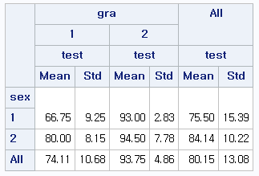
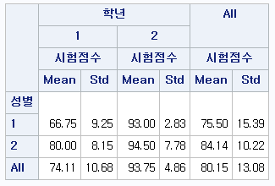
변수에 이름 붙이기: label 문

Slide 15
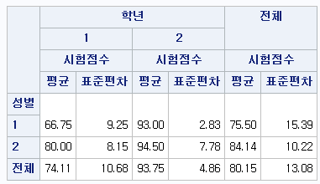
통계치에 이름 붙이기: keylabel 문

Slide 16
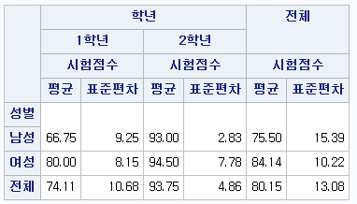
수준에 이름 붙이기: format 문
proc format;
value sexf 1='남성' 2='여성';
value graf 1='1학년' 2='2학년' 3='3학년';
Tabulate 문 내에서 지정
format sex sexf. gra graf.;

Slide 17
변신 전
변신 후

Slide 18
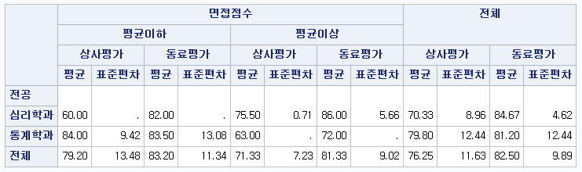
II . 표 꾸미기 연습문제
data b;
input id maj x1 x2 x3;
cards;
1 1 83 76 82
2 2 72 92 96
3 2 92 63 72
4 2 46 72 69
5 1 83 75 90
6 1 79 60 82
7 2 73 91 93
8 2 73 81 76
;
Maj는 “전공”으로, 1은 “심리학과”, 2는 “통계학과”를 말함.
X1은 “면접점수”로, 0점~80점은 “평균이하”, 81점~100점은 “평균이상”을 의미함.
X2는 “상사평가”임.
X3는 “동료평가”임.

Slide 19
III . 표만들기 심화

Slide 20
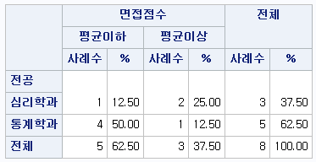

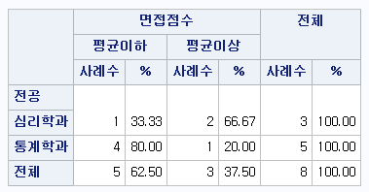
table maj all, (xx1 all)*(n pctn<maj all>);
table maj all, (xx1 all)*(n pctn<xx1 all>);
Maj 전체 값이 %를 구할 때 분모로 들어감.
xx1 전체 값이 %를 구할 때 분모로 들어감.

Slide 21
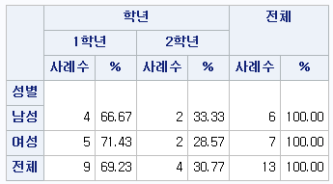
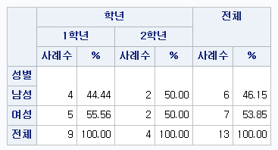
table sex all, (gra all)*(n pctn<____ all>); run;

Slide 22
- 정말 정말 어려운 복수응답 처리
1. 응답의 개수가 정해진 경우
3. 주로 읽는 신문은? (최대 3개 선택가능)
① C 일보 ② J 일보 ③ D 일보 ④ H 일보 ⑤ H 신문 ⑥ 스포츠 신문
2. 응답의 개수가 정해져 있지 않은 경우
3. 주로 읽는 신문을 모두 고르시오.
① C 일보 ② J 일보 ③ D 일보 ④ H 일보 ⑤ H 신문 ⑥ 스포츠 신문

Slide 23
1. 응답의 개수가 정해진 경우
ID 01
당신의 성별은?
① 남성 ② 여성
2. 당신의 나이는?
① 20대 ② 30대
3. 주로 읽는 신문은? (최대 3개 선택가능)
① C 일보 ② J 일보 ③ D 일보 ④ H 일보 ⑤ H 신문 ⑥ 스포츠 신문
ID 02
당신의 성별은?
① 남성 ② 여성
2. 당신의 나이는?
① 20대 ② 30대
3. 주로 읽는 신문은? (최대 3개 선택가능)
① C 일보 ② J 일보 ③ D 일보 ④ H 일보 ⑤ H 신문 ⑥ 스포츠 신문

Slide 24
예제
proc format;
value sexf 1='남성' 2='여성';
value agef 1='20대' 2='30대';
value newsf 1='C일보' 2='J일보' 3='D일보' 4='H일보' 5='H신문' 6='스포츠';
data c;
infile 'C:\Users\김혜정\Desktop\tab_1.dat' missover;
input id 1-2 sex 4 age 6 news 8-10;
label
sex='성별'
age='연령대'
news='뉴스';

Slide 25
x
x
data c1;
infile 'C:\Users\김혜정\Desktop\tab_1.dat' missover;
input id 1-2 sex 4 age 6 news 8; x=1;
01 1 2 124
02 1 2 12
03 1 2 136
04 2 2 346
05 2 2 135
06 2 1 126
07 2 1 125
08 1 1 235
09 1 1 146
10 1 1 236
11 1 2 14
12 2 2 13
13 2 1 256
14 1 1 135
15 2 2 26
1
1
1
1
1
1
1
1
1
1
1
1
1
1
1
.
.
.
.
.
..
.
.
.
.
.
..
.
data c2;
infile 'C:\Users\김혜정\Desktop\tab_1.dat' missover;
input id 1-2 sex 4 age 6 news 9; x=.;
data c3;
infile 'C:\Users\김혜정\Desktop\tab_1.dat' missover;
input id 1-2 sex 4 age 6 news 10; x=.;

Slide 26
01 ~~~~ 1
.
.
.
15 ~~~~ 1
c1
data c1;
infile 'C:\Users\김혜정\Desktop\tab_1.dat' missover;
input id 1-2 sex 4 age 6 news 8; x=1;
15명
data c2;
infile 'C:\Users\김혜정\Desktop\tab_1.dat' missover;
input id 1-2 sex 4 age 6 news 9; x=.;
01 ~~~~ .
.
.
.
15 ~~~~ .
data c3;
infile 'C:\Users\김혜정\Desktop\tab_1.dat' missover;
input id 1-2 sex 4 age 6 news 10; x=.;
c2
15명
data c; set c1 c2 c3;
01 ~~~~ .
.
.
.
15 ~~~ .
c3
15명

Slide 27
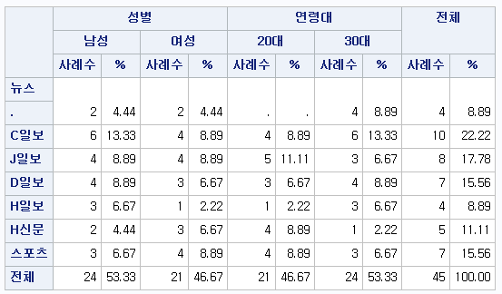
proc tabulate missing;
class sex age news;
table news all, (sex age all)*(n pctn);
format sex sexf. age agef. news newsf.;
keylabel n='사례수' pctn='%' all='전체';
run;
실제로는 15명인데
3배로 뻥튀기해서 나옴

Slide 28
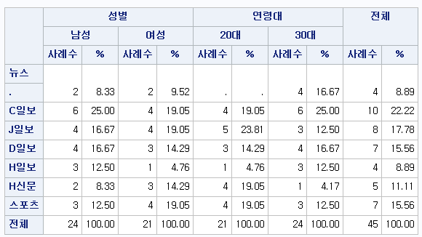
proc tabulate missing;
class sex age news;
table news all, (sex age all)*(n pctn<news all>);
format sex sexf. age agef. news newsf.;
keylabel n='사례수' pctn='%' all='전체';
run;

Slide 29
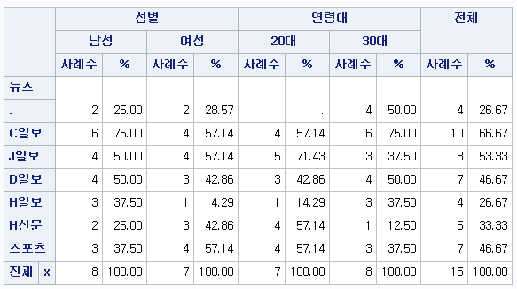
proc tabulate missing;
class sex age news; var x;
table news all*x, (sex age all)*(n pctn<news*x all*x>);
format sex sexf. age agef. news newsf.;
keylabel n='사례수' pctn='%' all='전체';
run;
C1만 x=1이기 때문에 15명만 계산됨.

Slide 30
2. 응답의 개수가 정해지지 않은 경우
ID 01
당신의 성별은?
① 남성 ② 여성
2. 당신의 나이는?
① 20대 ② 30대
3. 주로 읽는 신문을 모두 고르시오.
① C 일보 ② J 일보 ③ D 일보 ④ H 일보 ⑤ H 신문 ⑥ 스포츠 신문
ID 02
당신의 성별은?
① 남성 ② 여성
2. 당신의 나이는?
① 20대 ② 30대
3. 주로 읽는 신문을 모두 고르시오.
① C 일보 ② J 일보 ③ D 일보 ④ H 일보 ⑤ H 신문 ⑥ 스포츠 신문

Slide 31
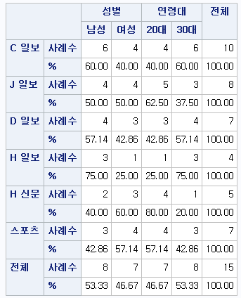
예제
01 1 2 11.1..
02 1 2 11....
03 1 2 1.1..1
04 2 2 ..11.1
05 2 2 1.1.1.
06 2 1 11...1
07 2 1 11..1.
08 1 1 .11.1.
09 1 1 1..1.1
10 1 1 .11..1
11 1 2 1..1..
12 2 2 1.1...
13 2 1 .1..11
14 1 1 1.1.1.
15 2 2 .1...1
ID / sex / age / news1 / news2 /
news3 / news4 / news5 / news6

Slide 32
분모가 10(C일보 선택자 수)

Slide 33
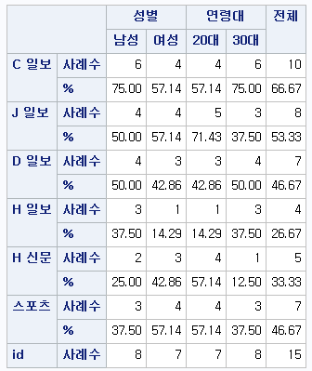
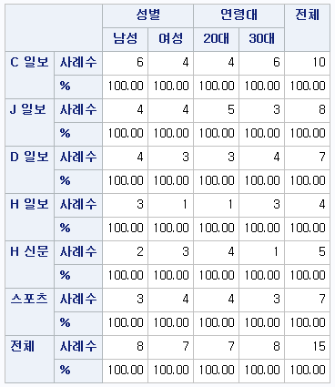
proc tabulate;
class sex age; var id news1-news6;
table (news1 news2 news3 news4 news5 news6 all)*(n pctn<id>) id*n, sex age all;
format sex sexf. age agef.;
keylabel n='사례수' pctn='%' all='전체';
run;
분모가 8(남성 수)
Q. 원래는 news all로 나눠주었는데 지금은 왜 안 될까?

Slide 34
표 만들기를 숙달하기 위해서는 …
여러 예제를 사용해서 다양한 표를 만들어봐야 한다.
이전에 했던 SAS 명령문을 복붙해서는 안 된다.
보면서 쓰더라도 손에 익도록 직접 써야 한다.
명령문을 틀리는 것은 중요하지 않다. 다시 하면 되니까. 중요한 것은 빠르게 해내는 것이다.

Slide 35
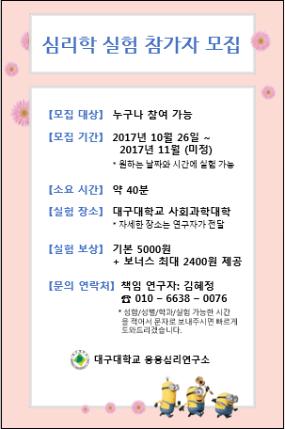

Slide 36
[심리학 실험참가자 모집]
모집대상:누구나 참여 가능
모집기간: 2017년 10월 26일 ~ 11월 중순 토요일도 가능(이번주 토 제외)
소요시간:약 45분
실험장소:사회과학대학
실험보상: 현금 5,000원 (실험종료후 바로 지급)
문의 연락처: 책임 연구자 이윤선 010-4561-9300
*문자로 문의부탁
*이름,성별,학과,실험가능한 요일과 시간 보내주세요

Slide 37
중간고사
Close book 30분
Open book 3시간 30분

